Slide 1
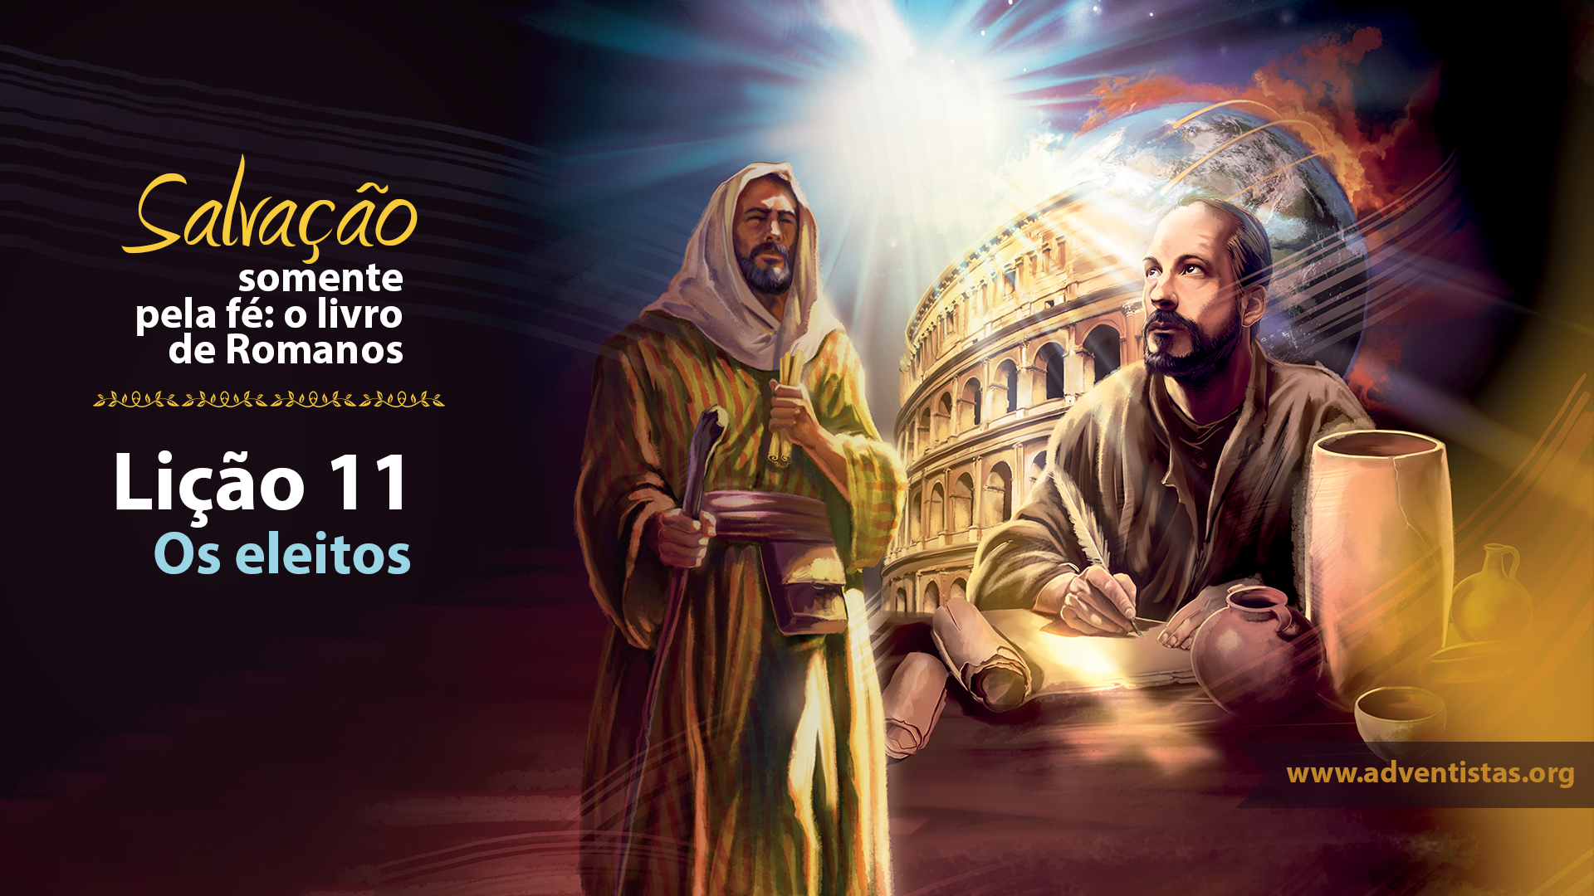

Slide 2

Paulo usa a metáfora da árvore sagrada do versículo 16.
Nesta ilustração reveladora, ele ressalta que, embora a maioria dos ramos (os judeus) “que por sua incredulidade foram quebrados...” (Romanos 11:20)

Slide 3
“...eles podem ser reinseridos se não permanecerem na incredulidade” (versículo 23).
E se isso acontecer, é evidente que
eles florescerão sob condições
iguais em uma árvore cristã com
raízes judaicas (versículo 24).

Slide 4
Na lição desta semana,
“Os eleitos"
baseada em Romanos 10 e 11
Vamos tocar em dois assuntos:

Slide 5
➙ 1. Rejeição: Uma falta dos judeus. (Romanos 10: 1-21)
➙ 2. A rejeição de Israel não é definitiva (Romanos 11: 1-36)

Slide 6
1ª QUESTÃO
REJEIÇÃO:
Uma falta dos judeus
(Romanos 10: 1-21)
1

Slide 7
➙ Temos que começar dizendo que Paulo desejou fervorosamente a salvação do povo israelita. (Romanos 10: 1)
➙ Mas a Bíblia diz que eles estavam sem pleno conhecimento. (Romanos 10: 1,2)
➙ A palavra-chave está no versículo 3,
que diz:

Slide 8
“desconhecendo a justiça de Deus e procurando estabelecer a sua própria"

Slide 9
☛ O verbo “estabelecer", “criar", “colocar", sugere que, no esforço dos judeus, havia orgulho em estabelecer sua própria justiça;
☛ Na verdade, com seu falso zelo por Deus, eles estavam trabalhando para sua própria glorificação.

Slide 10
☛ Neste momento, Paulo escreve “porque o fim da lei é Cristo, para justiça de todo aquele que crê" (versículo 4).
☛ Isso não significa que a lei foi abolida com a morte de Cristo.
☛ Significa que Cristo “é o fim da lei"
como um meio de buscar justiça.

Slide 11
☛ Definitivamente, Cristo é o cumprimento ou a consumação de tudo o que a lei estabelece.
☛ E como Ele (Deus) é a consumação de tudo o que a lei estabelece, então a salvação vem da nossa fé em Jesus.

Slide 12
Uma conclusão desta primeira parte é que o verdadeiro caminho para a salvação, tanto para judeus quanto para gentios, é acreditar com o coração e confessar com os lábios (versículo 13)
E o centro desta confissão é a aceitação de que Jesus é o Senhor ressuscitado (versículo 9).

Slide 13
2ª QUESTÃO
A rejeição de Israel
NÃO É DEFINITIVA
(Romanos 11: 1-36)
2

Slide 14
Romanos 11: 1-2 retoma o assunto que Paulo abordou em Romanos 9:6, onde ele pergunta se as promessas de Deus para Israel serão cumpridas, dado que a maioria dos judeus não aceitou o evangelho.

Slide 15
Paulo rejeita firmemente essa afirmação.
“De modo nenhum!"
Romanos 11:1

Slide 16
☛ No final do capítulo 10, Paula afirma que o problema não tinha nada a ver com Deus, pois Ele sempre cumpre a suas promessas
(ver Sal. 94: 14).
☛ A maior prova que o apóstolo usa para confirmar que Deus não abandonou Israel, é que “neste tempo existe um remanescente que foi escolhido pela graça” (versículo 5).

Slide 17
Uma das palavras mais interessantes de Paulo em Romanos 11: 5 é a expressão:
REMANESCENTE.

Slide 18
☛ O Antigo Testamento descreve o remanescente de Israel como aqueles israelitas que permaneceram fiéis a Deus.
☛ Eles eram, como um Israel, dentro de Israel.
☛ A maior parte da nação israelita não queria receber a verdadeira justiça.

Slide 19
Paulo nos diz que este último grupo “foi endurecido”, como aconteceu com o faraó no antigo testamento.
O estado de endurecimento da maioria
dos judeus levanta uma nova questão
na mente de Paulo:

Slide 20
“Pode ser que os israelitas, quando tropeçaram, caíram definitivamente?” (Verso 11). Sua resposta é um ressonante:
☛ NÃO!☚

Slide 21
Então, Paulo continua a demonstrar, no resto de Romanos 11, que ainda há esperança para os judeus.
Ele ressalta que, embora a maioria dos ramos (os judeus) “que por sua incredulidade foram quebrados" (Romanos 11:20),

Slide 22
“podem ser reinseridos
se não permanecerem
na incredulidade”
(versículo 23).

Slide 23
➙ E se isso acontecer, é evidente que eles florescerão em condições iguais em uma árvore cristã com raízes judaicas (versículo 24).
➙ No versículo 5, Paulo falou de um remanescente de judeus fiéis que aceitaram o evangelho.

Slide 24
Com base nessa noção do remanescente e também no conhecimento de que a salvação precisa de uma resposta de fé, todos os judeus que aceitaram Cristo (versículo 23) constituem “o Israel” que seria salvo.

Slide 25
Passo a passo, durante 11 capítulos,
ele guiou seus leitores através da
universalidade do pecado
(Romanos 1: 18-3: 20) e da
☛ Salvação☚
por meio da justificação pela fé.
(Romanos 3: 21-5: 21)

Slide 26
➙ A maneira como os cristãos devem viver (Romanos 6-8); e como, os judeus quanto os gentios, estão no mesmo nível em relação à misericórdia divina (Romanos 9: 1-11: 32).

Slide 27
Aplicação 1:
Quando alguém se opõe persistentemente a essa graça, Deus não o obriga. Então Ele deixa que a pessoa sofra as consequências naturais de sua resistência
obstinada.

Slide 28
Aplicação 2:
Como seres humanos, sempre teremos preferência por algum grupo de pessoas. Deus não tem favoritos, todos são preferidos por Deus. Essa é a maneira correta como devemos tratar
os outros.

Slide 29
Para pensar e agir
A salvação está disponível a todos.
Ao contemplar essa verdade, podemos
ser empáticos com todas as pessoas e, assim, nos disponibilizar mais a
Deus para compartilhar as
boas novas da salvação.

Slide 30


